Slide 2
Функции, модули, пакеты

Slide 3
Обычное определение функции:
def func(x, y, z):
return x + y + z
print(func(2, 3, 4)) # 9
через lambda:
f = lambda x, y, z: x + y + z print(f(2,3,4)) # 9
Можно использовать параметры, заданные по умолчанию:
s = (lambda a="az", b="bu", c="ka": a + b + c) print(s("try")) # trybuka print(s("try","my")) # trymyka

Slide 4
Логика выбора внутри lambda-функций:
Возвращает наименьшее из двух значений:
L = (lambda x, y: x if x < y else y) print(L("a", "b")) # "a" print(L(1, 2)) # 1
Неограниченное количество параметров
fun = lambda *args: args
print(fun(5,7,9)) # 5,7,9
lambda ограничивается выражениями. Если необходимо реализовать сложную логику - используем def

Slide 5
Сложность программы
программные продукты не являются монолитом и имеют конструкцию (архитектуру) построения - состав и взаимосвязь программных модулей.

Slide 6
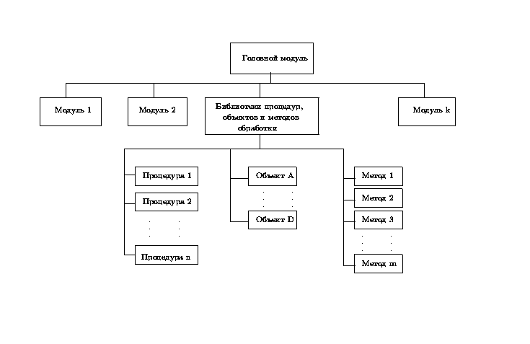

Slide 7
Разные модули, библиотеки, фреймворки. Шаблоны, классы…
программные продукты используют модули из готовых библиотек стандартных подпрограмм, процедур, функций, объектов, методов обработки данных.

Slide 8
Модуль
- отдельный файл Python, содержащий функции и данные:
имеет расширение *.py (имя файла является именем модуля);
может быть импортирован (подключен) (директива import ...);
может быть многократно использован.

Slide 9
Модули
Модуль — файл, в котором находятся классы, функции или данные, которые можно использовать в других программах.
Объекты из модуля могут быть импортированы в другие модули.
Имя файла образуется путем добавления к имени модуля расширения .py.
При импорте модуля интерпретатор ищет файл с именем my_module.py:
1. в текущем каталоге,
2. в каталогах, указанных в переменной окружения PYTHONPATH
3. в зависящих от платформы путях по умолчанию, а также в специальных файлах с расширением '.pth', которые лежат в стандартных каталогах.
можно внести изменения в PYTHONPATH и в '.pth', добавив туда свой путь. Каталоги, в которых осуществляется поиск, можно посмотреть в переменной sys.path.

Slide 10
Модули можно разделить на 4 категории:
Встроенные - Модули, встроенные в язык (модули общего назначения (например, math или random),
Стандартная библиотека
Модули и пакеты, написанные на Python, предоставляющие расширенные возможности,
например, json или os.
Внешние
Модули и пакеты, которые не входят в дистрибутив Python, и могут быть установлены из каталога пакетов Python (англ. PyPI - the Python Package Index, более 90.000 пакетов) с помощью утилиты pip
Пользовательские (собственные).

Slide 11
Пакеты в Python
это способ структуризации модулей.
Пакет представляет собой папку, в которой содержатся модули и другие пакеты и обязательный файл __init.py__,
отвечающий за инициализацию пакета.

Slide 12
Команды импортирования
Импорт модуля или пакета выполняется один раз инструкцией import, в начале файла.
Выполнить подключение модуля можно несколькими способами:
import module1
import module1, module2, ..., modulen
import module_1 as preferred_name # псевдоним модуля
from module1 import object1, object2
from module1 import *

Slide 13
Реализовать модуль VEctor
в котором две функции сложение и вычитание вектора
В функциональном виде
В ООП виде

